Slide 2
Ponedjeljak – prije Dana bez mobitela

Slide 3
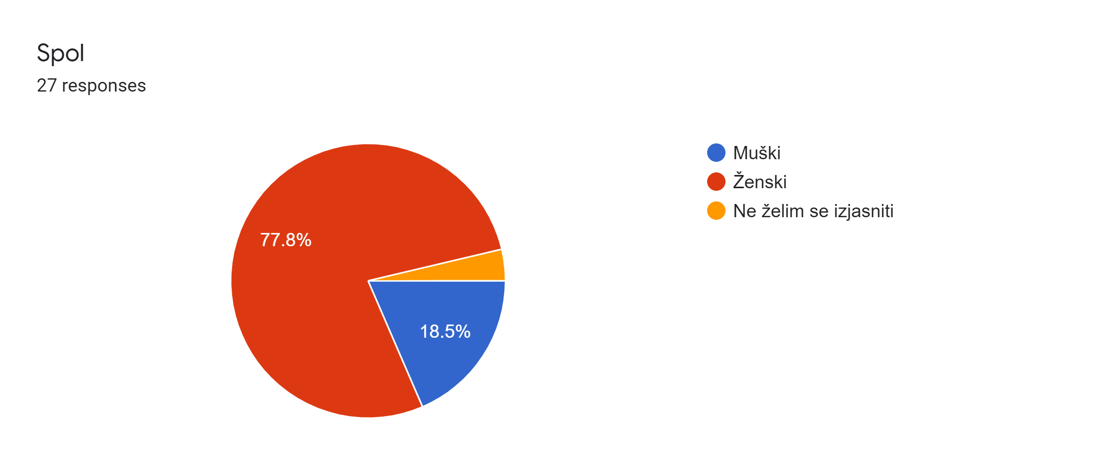
N = 27 (Ž = 21; M = 5; 1 osoba se ne želi izjasniti)
Raspon dobi od 15 do 20 godina, M = 16,48
U trenutku rješavanja nitko nije bio u izolaciji

Slide 4
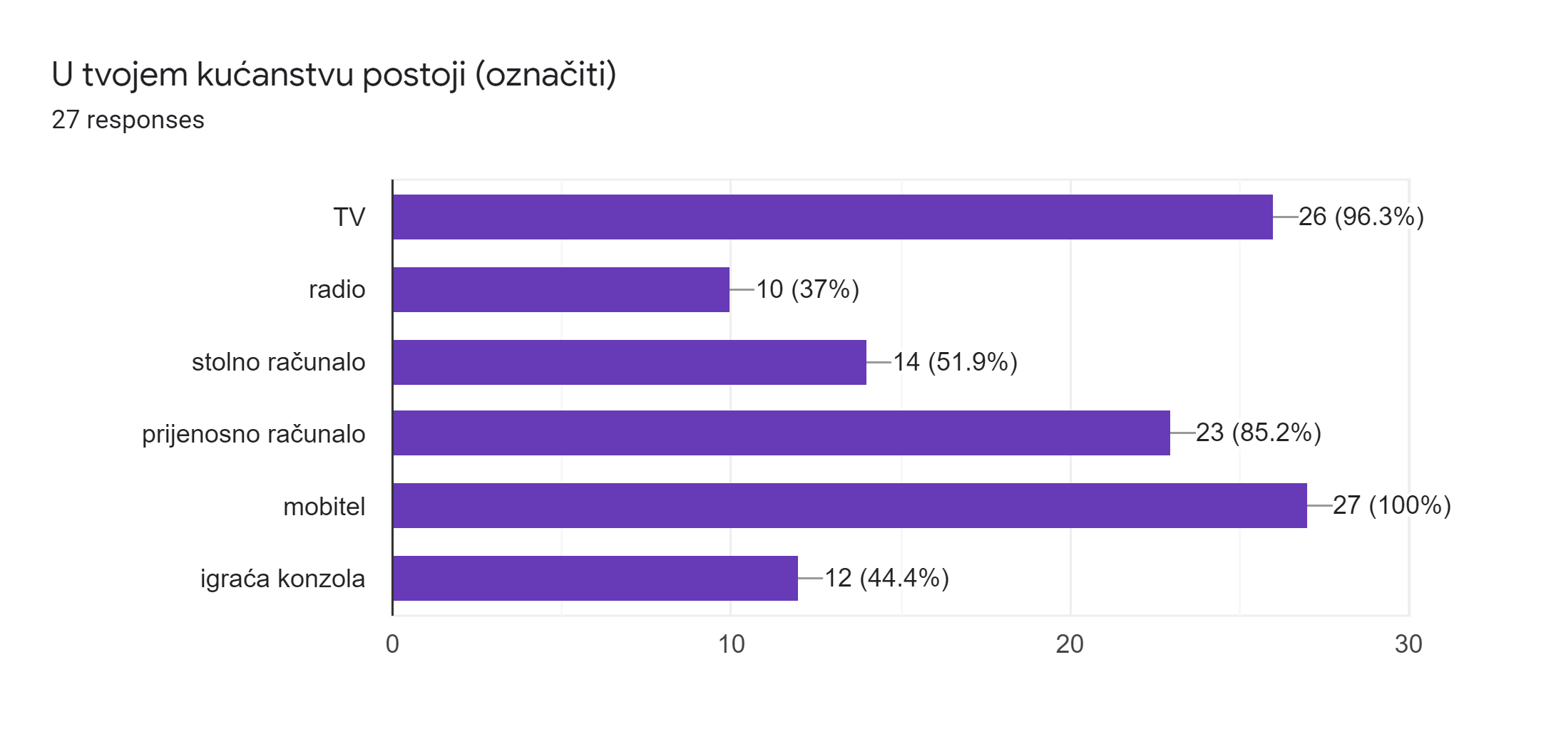

Slide 5
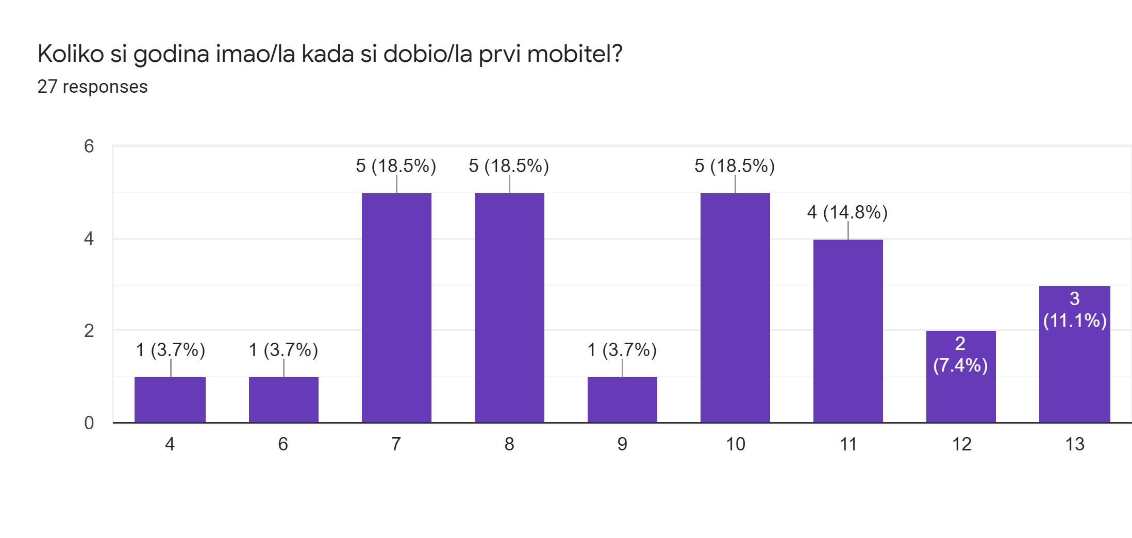

Slide 6
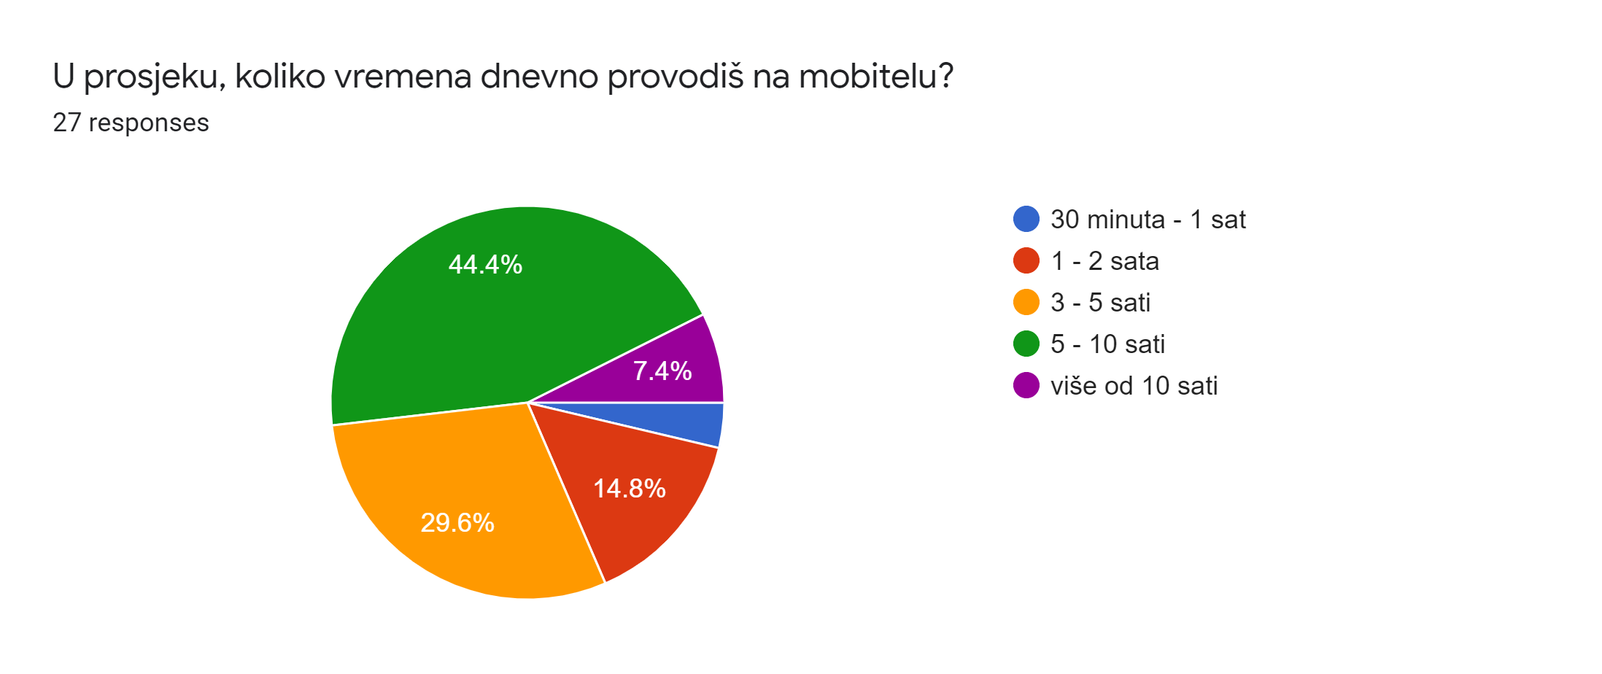

Slide 7
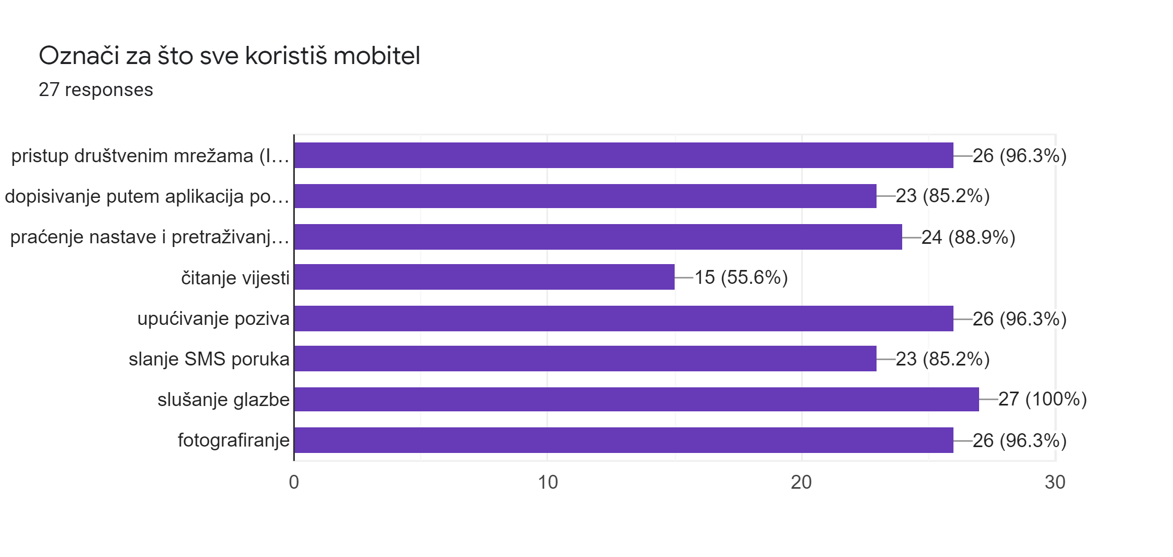

Slide 8
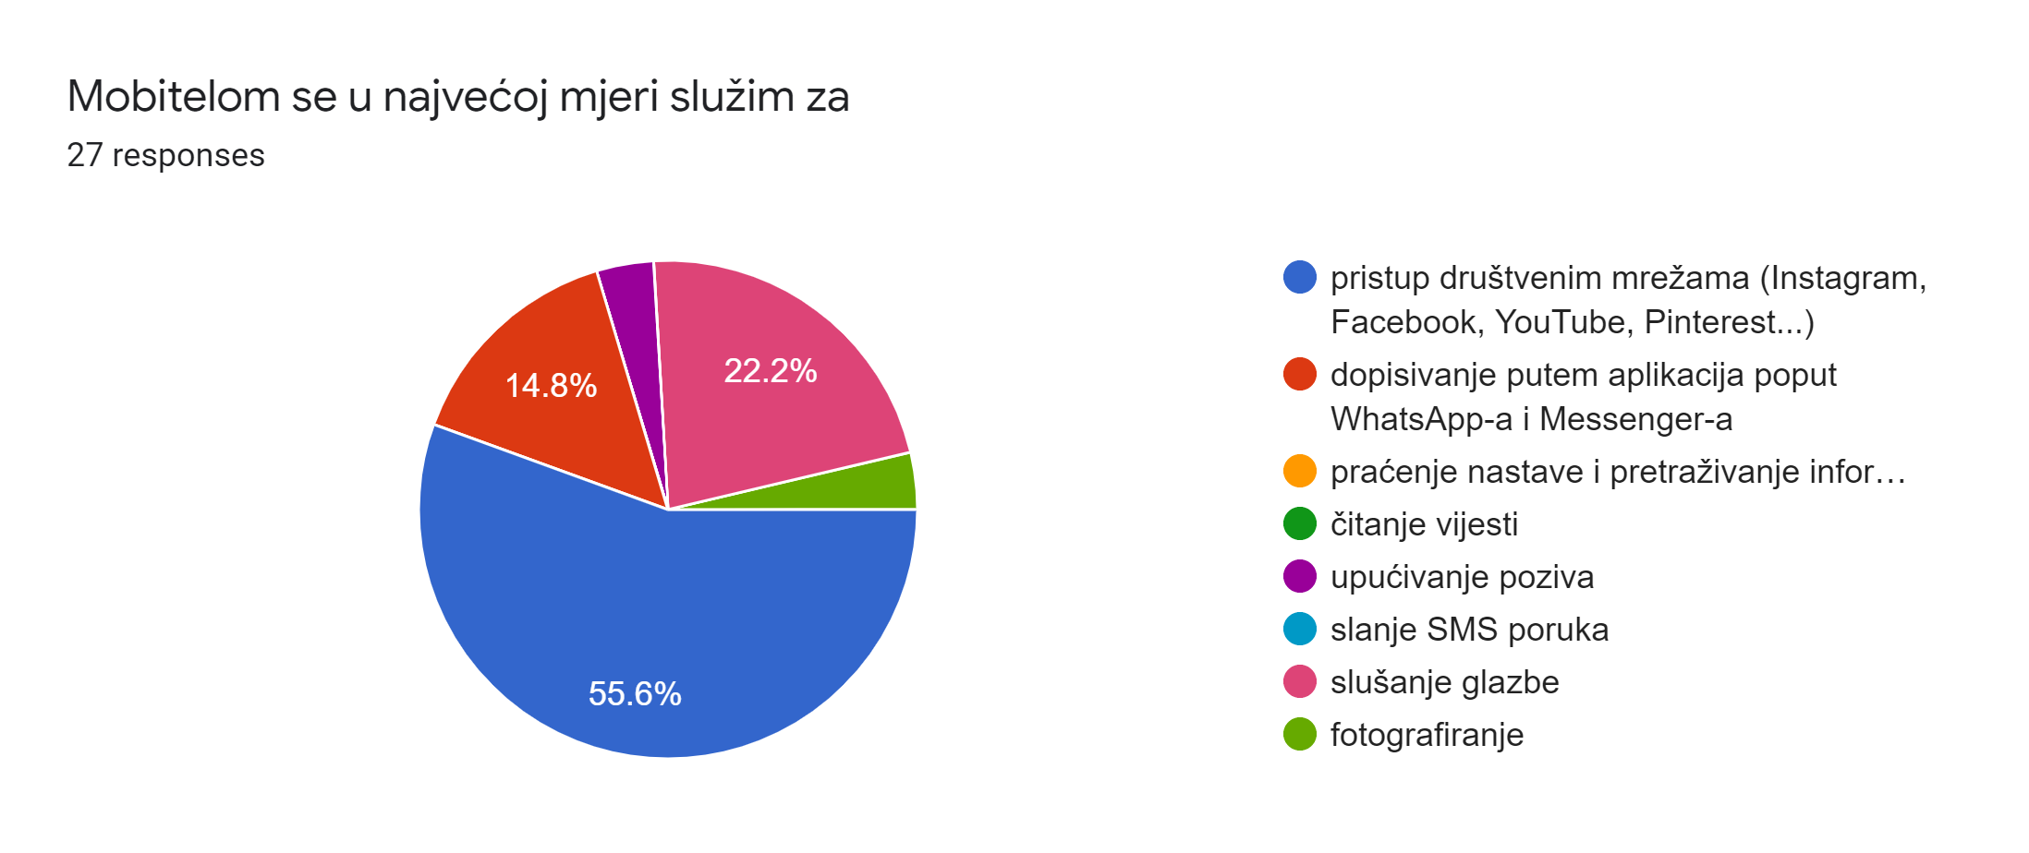

Slide 9
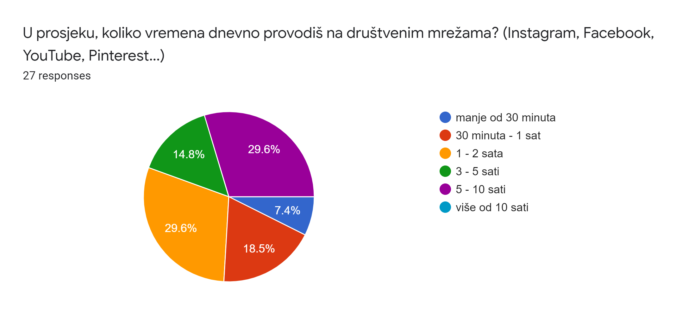

Slide 10
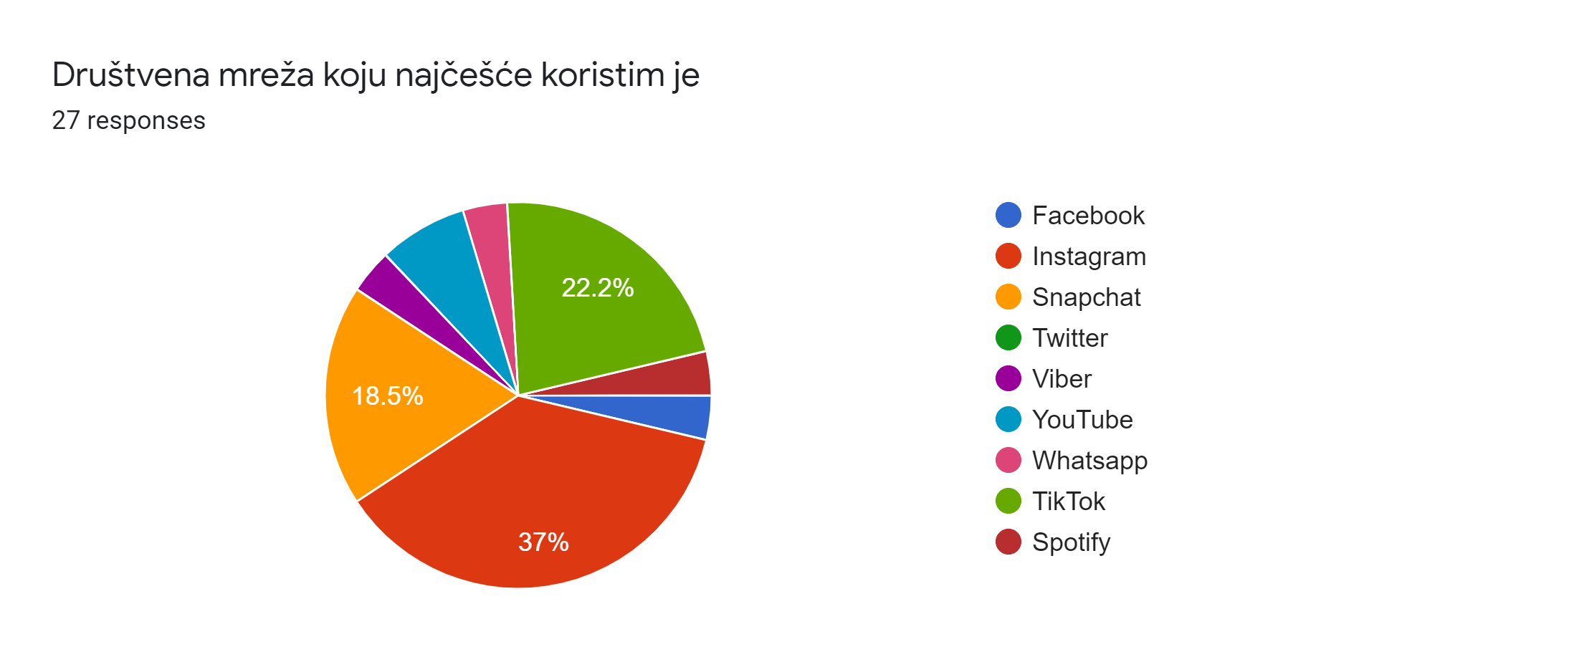

Slide 11
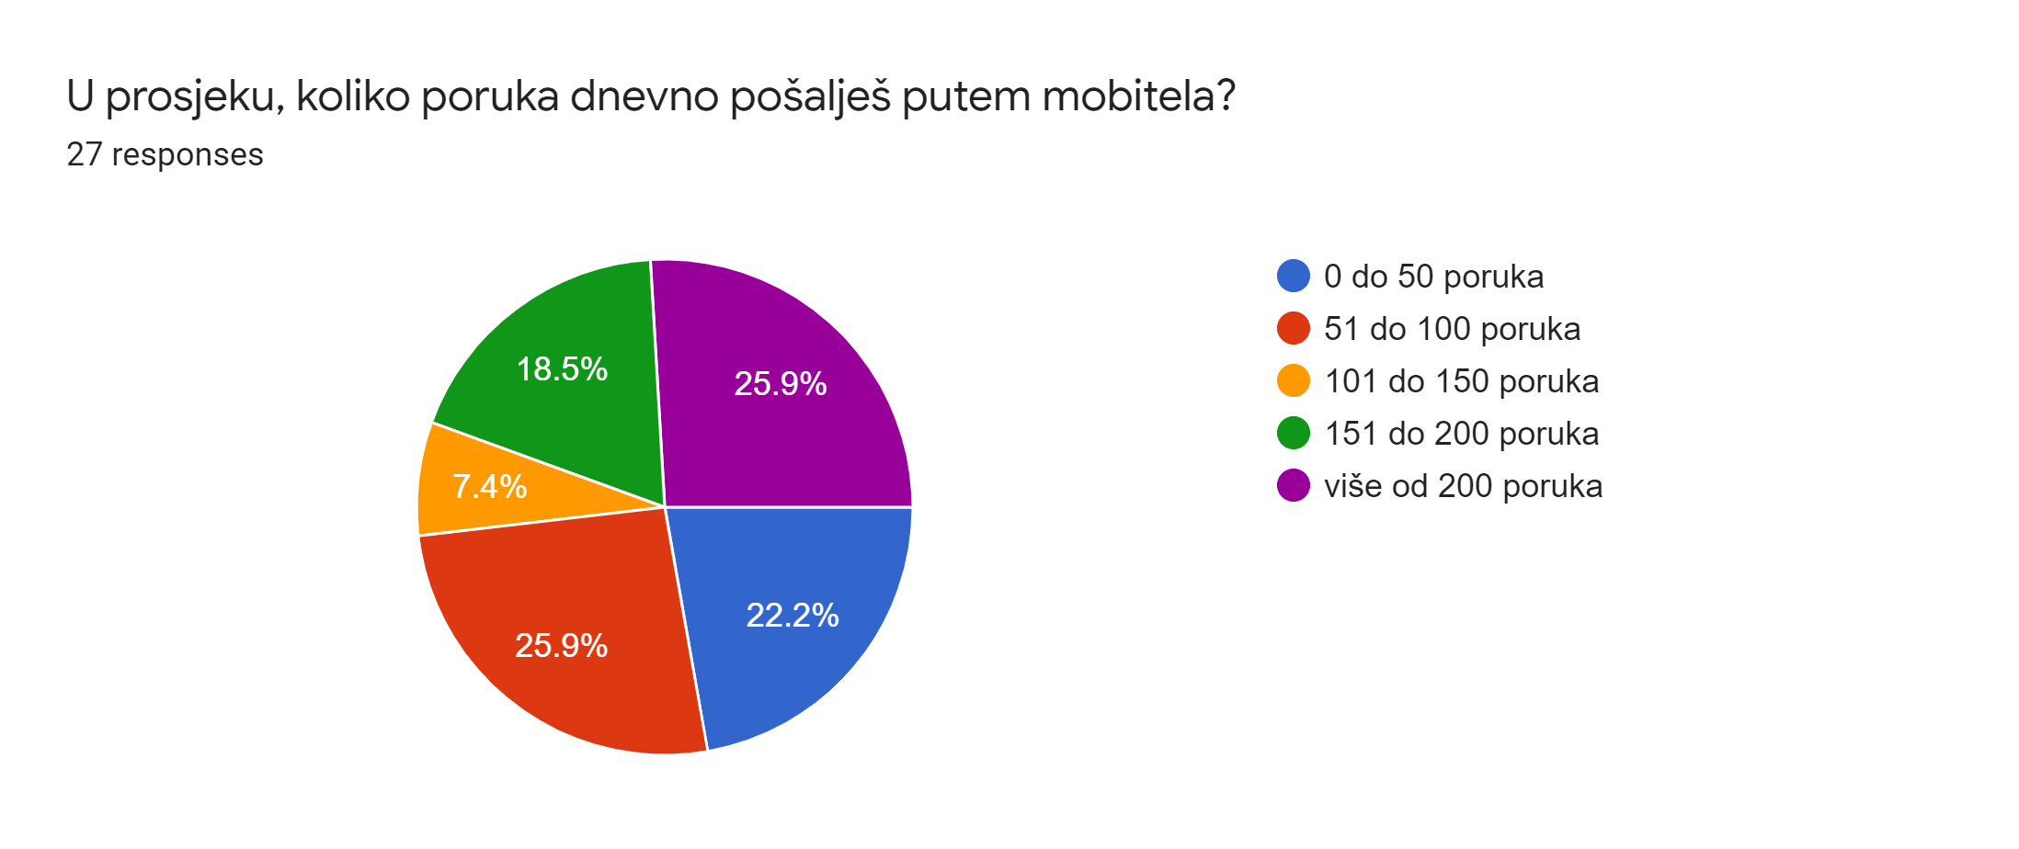

Slide 12
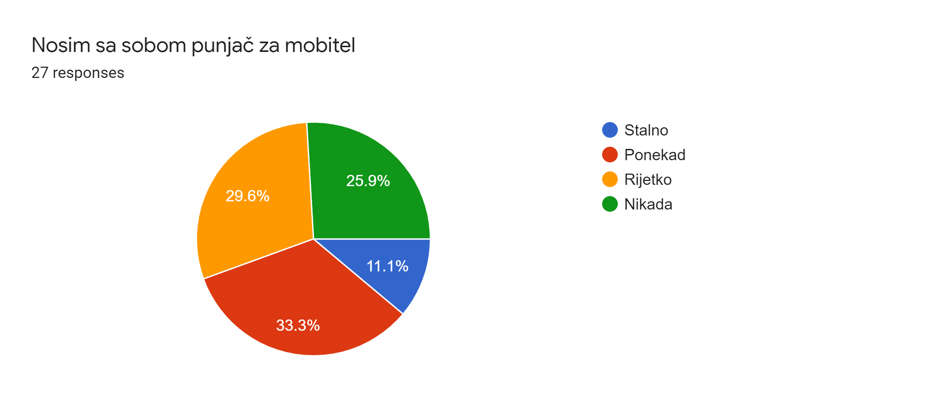

Slide 13
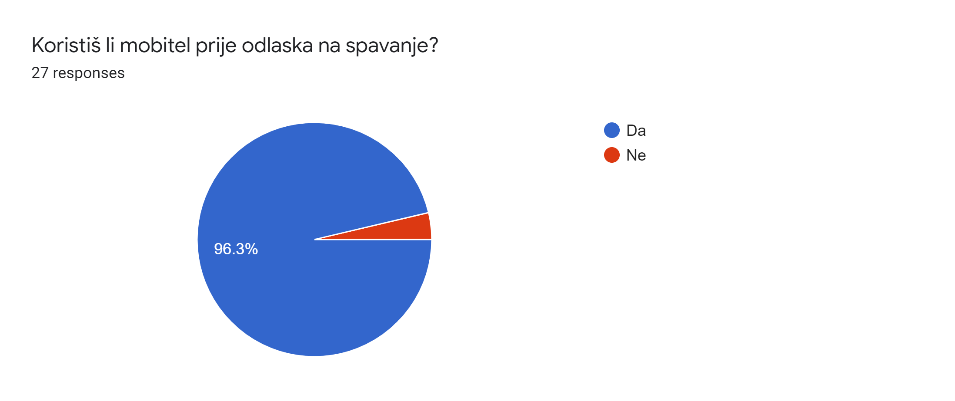

Slide 14
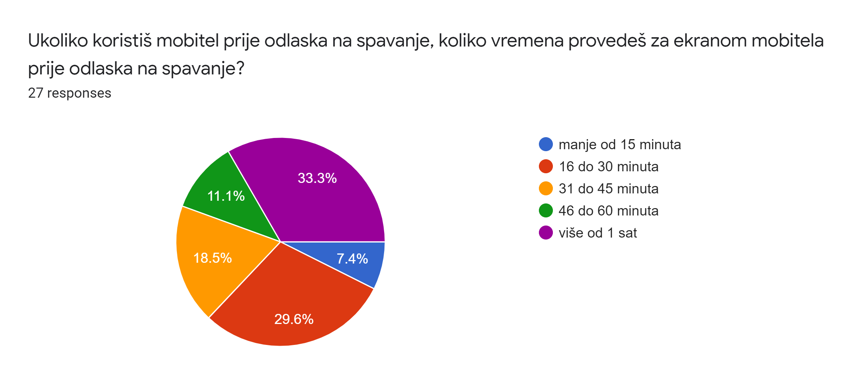

Slide 15
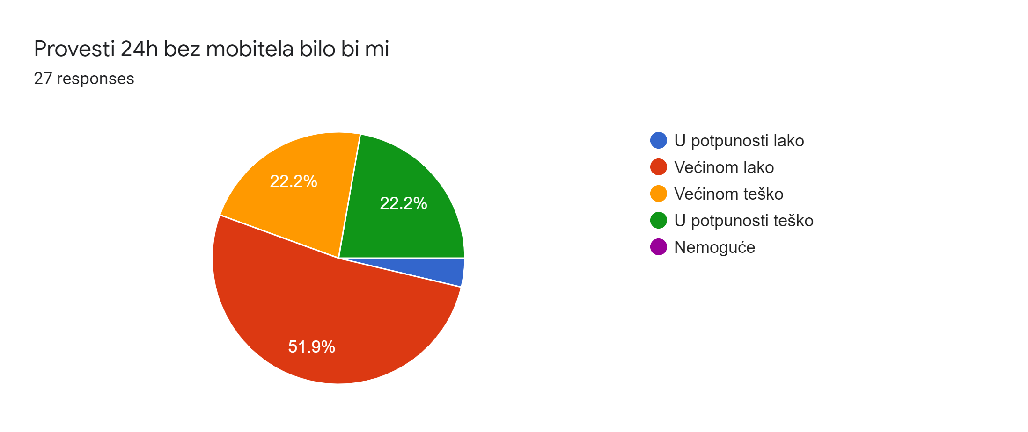

Slide 16
Srijeda – nakon dana bez mobitela

Slide 17
N = 21
Od tih 21, 5 sudionika nije napisalo istu šifru
Od tih 21, 2 sudionika su tijekom Dana bez mobitela završila u samoizolaciji

Slide 18
42,86% prestalo je koristiti mobitel večer prije
52,38% prestalo je koristiti mobitel ujutro između 6 i 10 sati
4,76% prestalo je koristiti mobitel u 15h

Slide 19
4,76% nije pomislilo na mobitel tijekom perioda bez mobitela
57,14% pomislilo je na mobitel između 1 i 20 puta
19,05% pomislilo je na mobitel između 21 i 40 puta
4,76% pomislilo je na mobitel između 41 i 60 puta
9,5% pomislilo je na mobitel između 81 i 100 puta
4,76% pomislilo je na mobitel „dosta često”

Slide 20
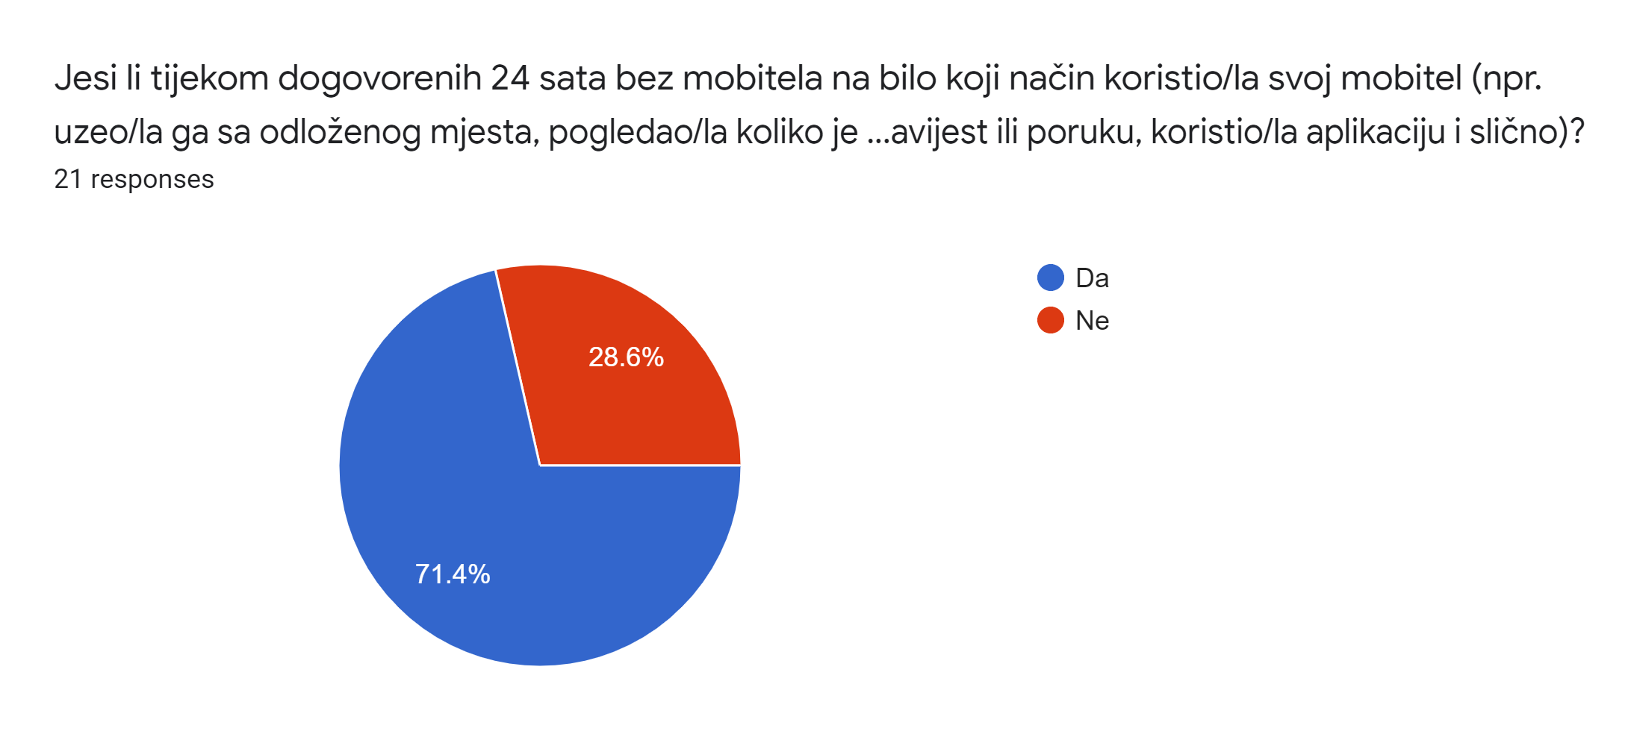

Slide 21
Ukoliko si koristio/la svoj mobitel, u koliko si sati prvi put posegnuo/la za svojim mobitelom?
26,67% ujutro (između 7 i 8h)
13,33% između 11 i 12h
33,33% između 13 i 16h
40% između 20h i ponoć

Slide 22
Ukoliko si koristio/la svoj mobitel tijekom tih 24 sata, koliko si vremena proveo/la u korištenju mobitela?
33,33% do 10 min
40% između 20 i 50 min
33,33% između 1 i 2h
6,67% 3h

Slide 23
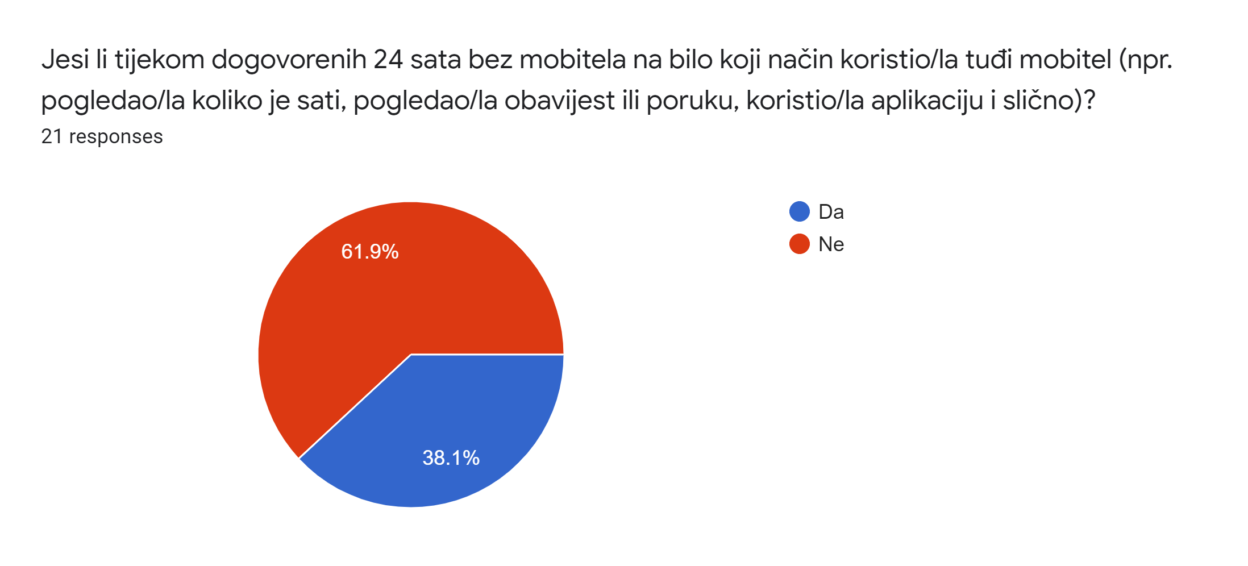

Slide 24
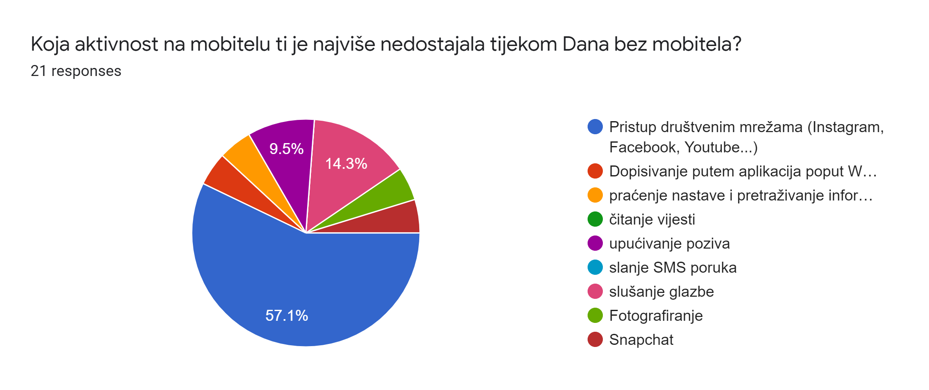

Slide 25
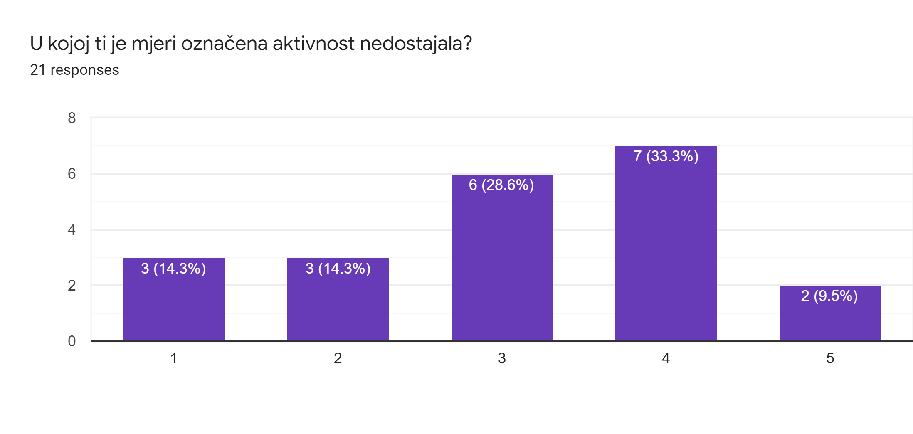
1- nimalo; 5 – u potpunosti

Slide 26
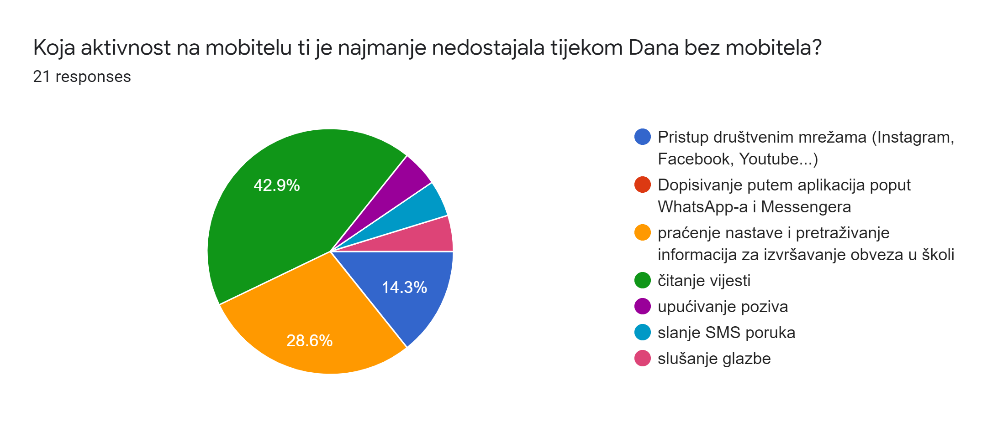

Slide 27
Što ti je predstavljalo najveću teškoću dok si pokušavao/la ne koristiti mobitel?
Nisam se mogla cuti sa prijateljima kao i inace i sama pomisao da ga imam,ali ga ne mogu koristiti.
To što mi je bilo dosadno
Nisam se mogla dopisivat sa prijateljima
Nisam mogla slusat pjesme
Pozivi
Navika da ga pogledam svako toliko ima li novih obavijesti
A ma Bas nista
ne javljati se prijateljima
drugi oko mene koji su koristili mobitel
poruke
Nije mi sve bilo dostupno ( sat, pozivi..)
To što ne mogu pogledati koliko je sati.
Kad sam ga ugledala ne uzeti ga
Poduke
Dopisivanje s prijateljima
To što sam razmišljala o tome kako ne mogu koristiti društvene mreže, bilo mi je dosadno.
Obavjesti
Decko
RAZGOVOR SA RODITELJIMA
situacije kada mi je mobitel trebao npr.posalti poruku nekome, nazvati nekoga,...
Upucivat pozive

Slide 28
Što ti je najviše pomagalo da ne koristiš mobitel?
Spavanje popodne
Druge aktivnosti
Čitanje knjige
Skretanje misli dok bi nesto radila
Zauzetost aktivnostima
Aktivnosti u danu
Crtanje
citanje knjige i vjezbe
spavanje
aktivnost
Aktivnosti s drustvom
Učenje i pisanje zadaće
Društvo
Tv
Učenje
Druženje s prijateljima
Druga zanimacija
Matematika
IZLAZAK U PRIRODU
druge aktivnosti
Igranje igrica

Slide 29
Što ti se u danu bez mobitela svidjelo?
Pricanje sa prijateljima u busu,sto inace ne radimo jer je svatko na svom mobitelu.
A gotovo ništa
Imala sam cijeli dan samo za sebe i svoje obveze
To da zapravo jq mogu bez njega izdrzat dq mi ne treba uopce, samo iz, dosade visim nq njemu
Što me nije bilo briga je li mi itko išta poslao
Sve, neopterećenost
To sto nisam komunicirao sa svojim razredom
Da sam vise aktivnija i radosnija
spavala sam vuse
aktivnost
To sto nisam gubila vrijeme na drustvene mreze
Manje stresa i više vremena za sebe i školu.
Priroda
Sve
To što sam otišla ranije spavati i drugi dan sam se probudila bez problema
To što sam više upoznala ljude oko mene
Vise sam pricala sa ljudima u zivo a ne preko mobitela
Nis
VIŠE RAZGOVORA SA RODITELJIMA
sto sam radila druge zanimljive stvari
Nisam se toliko brinuo

Slide 30
Što ti se u danu bez mobitela nije svidjelo?
Nisam mogla otici i pogledati novosti na fb-u ili instagramu
To što nisam bila u kontaktu s drugima
/
Dosadno mi je bilo ponekad bez njega
Što se nisam mogao dogovoriti za drugima za izlazak
Sto nisam mogla fotografirati zalazak sunca
To sto nisam imao skicu za crtanje
nisam mogla slusati pjesme
bilo mi je jako dosadno
prijatelji
Sto nisam mogla pristupiti pozivu ili vidjet koliko je sati
Nisam mogla potražiti nešto vezano za školu i vidjeti koliko je sati.
Dosadno vrijeme
Sve
To što nisam mogla odgovarati na poruke
To što nisam mogla koristiti društvene mreže
Nemogucnost odgovora na poruke
Nis
RAZGOVORI SA PRIJATELJIMA I ROĐACIMA
sto se nisam mogla dopisivati sa prijateljima
Jer nisam mogao primat pozive

Slide 31
Napiši što si naučio/la u danu bez mobitela (što si naučio/la o sebi ili drugima, što ti je bilo značajno, što je nešto što ćeš "ponijeti" za sebe)
Da bi nekad cesce mogla ostaviti mobitel i vise pricati sa svojim prijateljima
Da previše vremena provodim na njemu
Da smo svi ovisni o mobitelima ali nam zato i olakšavaju puno stvari
Shvatila sam da bi je dosta dobro to sto sam prvi mobitel dobila tek u 5.razredu i dq mi ne treba uopce
Da mogu bez mobitela vrlo lagano
Naučila sam da sve može čekati,ništa nećemo propustiti niti izgubiti ako ne visimo na društvenim mrežama, previše se bavimo tuđim životima i uljepšavamo predstavljamo svoj, time dobivamo samo to da se opterećujemo nepotrebnih stvarima i gubimo kontakt sa realnošću, vrijeme koje provodimo na mobitelu mogli bismo puno bolje iskoristiti.
To da je zivot bez mog razreda manje stresan
Naucila sam da zapravo mogu bez mobitela i da bih mogla to cesce primjenjivati
da ne mogu izdrzati dan bez mobitela
da sam ovisna o mobitelu
Naucila sam da su zapravo drustvene mreze te koje oduzimaju vrijeme i zbog njih provodimo puno vrenena na mobitelu, a ne zbog samoga mobitela.
Puno više se fokusiram na školu i puno bolje odrađujem školske obveze.
Da mi ne treba toliko često
Da trba biti vise drustven
Da je nažalost danas tehnologija velika ovisnost ne samo za mlade već za svih koji su u svijetu tehnologije i da smo zaboravili druge životne vrijednosti
Naučila sam da dosta ovisim o mobitelu i da se ne mogu snaći bez njega
Treba se vise posvetiti vremenu u danu i iskoristiti ga maximalno za sve osim biti na mobitelu
Nista
MOŽE SE PREŽIVJETI BEZ MOBITELA
naučila sam da mi nije potrebno da toliko puno koristim mobitel
Ništa

Slide 32
Pozitivan afekt ponedjeljak
  X = 68,37, SD= 21,29
Negativni afekt ponedjeljak
  X=42,63, SD=21,20
Pozitivni afekt srijeda
  X=63,81, SD=16,97
Negativni afekt srijeda
  X=36,43, SD=18,32

Slide 33
Nije dobivena statistički značajna razlika u pozitivnom afektu prije i nakon dana bez mobitela (t=0,41, df=20, p je veće od 0,5)
Nije dobivena statistički značajna razlika u negativnom afektu prije i nakon dana bez mobitela (t=1,72, df=20, p je veće, od 0,05)

